Slide 1
VSCodeでPython プログラミングを行う
2024年度 SE事業部課題設定

Slide 2
目次
～基礎編～ 1.VSCodeのインストールと日本語化 2.Pythonのインストール 3.サンプルプログラムを動かしてみる ～構成管理編～ 4.GitHubに登録
5.Gitをインストール 6.GitHubとローカルのコードを連携させる

Slide 3
前提
・第３チーム大和の私用PC（Windows11）で行います
・以下の要素は全てアンインストールした状態から始めていますので、既にインストール済みの方は飛ばしても結構です。
・VSCode
・Python
・Python Launcher
・Git なお、本手順書は仮想環境を使わずに、OSに直接インストールします。
AnacondaやらDockerを有効活用したい方は、本手順書に従わず独自に構築しても大丈夫です。

Slide 4
1.VSCodeのインストールと日本語化 2.Pythonのインストール
完璧な説明サイトがあったので、こちらの手順でそのままやってください。30分以内にできると思います。 大和の方で動作は確認済みです。 念のため、インストーラーも格納しておきます。 PythonのためのVisual Studio Codeのはじめ方 - ガンマソフト (gammasoft.jp)

Slide 5
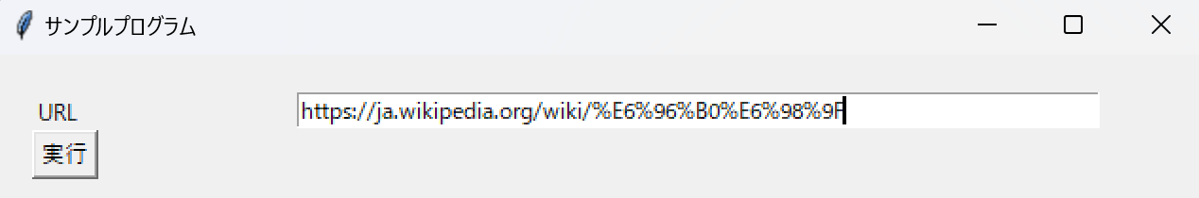
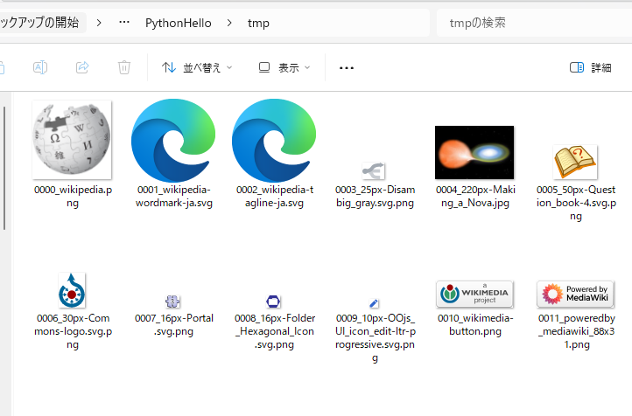
3.サンプルプログラムを動かしてみる①
ここからはサンプルプログラムを動かします。
大和がサンプルとして作った「imageGetter.py」を実行してみてください。
実行するとダイアログが出てくるので、適当なURLを貼り付けて実行すると、ローカルにtmpファイルが作成され、URL先の画像がDLされます。
Wikipediaの「新星」のURL先からDLしました。
Wikipediaの「新星」のURL先からDLしました。

Slide 6
3.サンプルプログラムを動かしてみる②
エラーが出る場合、そのエラーでググって解決方法を探しましょう よくあるエラーは以下の通り ・必要なライブラリが足りていない ・インストールしたミドルウェア（Python等）が競合している
それでも解決しない場合、各チームリーダーにご相談ください。

Slide 7
4.GitHubに登録
素晴らしい説明サイトを見つけました。GitHubのアカウントを登録します。 以下のリンクに従ってください。1分は大袈裟ですが、3分くらいでできます。
1分もかからない！5ステップでGitHubアカウント作成 | アールエフェクト (reffect.co.jp)

Slide 8
5.Gitをインストール 6.GitHubとローカルのコードを連携させる
GITHUBに「imageGetter.py」を格納（プッシュ）してみましょう
説明サイトがあったので、こちらの手順でそのままやってください。
ローカルブランチの名前がmasterではなくmainになっているかもしれませんが、気にせず続けてください。
途中「COMMIT_EDITMSG」なるテキストが開いたら、適当なメッセージを入力した後「×」ボタンで閉じてください。（後で設定を変えられます） VSCodeとGitの連携、Githubへのpushまで（初心者向け） #初心者 – Qiita

Slide 9
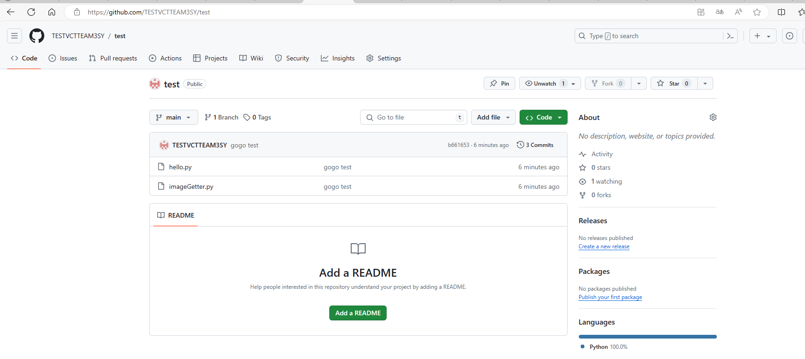
5.Gitをインストール 6.GitHubとローカルのコードを連携させる
GITHUBのページを見ると、こんな感じで確認ができます。
TESTVCTTEAM3SY/test (github.com)

Slide 10
とりあえずここまでできました。
Python×VSCode×GITHUBで 開発をするために必要な、 ”最小セット”の準備が整い ました。

Slide 11
まとめ
これからどんどん開発環境を進化させていきますが、まずはこのセットがあれば開発は進められます。
Gitの使い方に慣れてない人は、ローカルからリモートに向けて、変更されたソースコードが更新されており、履歴を確認できるだけでも十分な成果です。
そのうち少し難しい構成管理を要求しますが、それはまた別途アナウンスします。

Slide 12
★★ ★★最後に注意★★ ★★
今回説明したのはGITHUBの公開リポジトリで、誰でもソースコードを確認できます。
個人情報はくれぐれもアップロードしないようにしましょう！！！
プライベートリポジトリの運用は次回の資料で確認しますが、もし不安なら、先に以下の設定を済ませてください。

